Slide 1
第二节 直角坐标系下二重积分的计算
内容提要
直角坐标系下二重积分的计算
教学要求
理解和熟练掌握二重积分的计算。

Slide 2

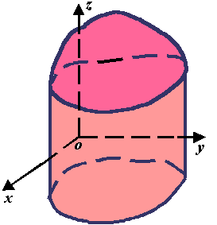

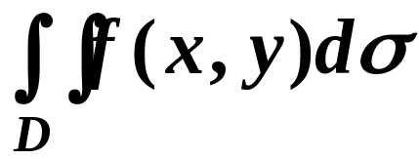

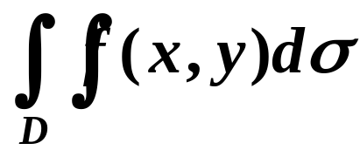
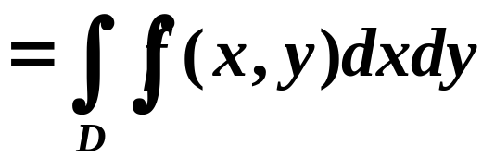


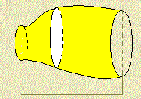
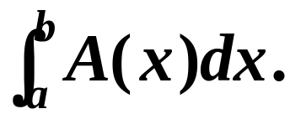


预备知识：
(1) 曲顶柱体体积：
(2 ) 在直角坐标下，
二重积分
(3)平行截面面积为已知的立体的体积
x

Slide 3

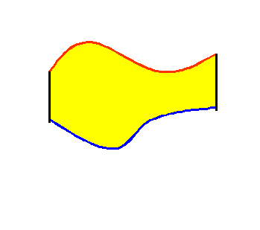

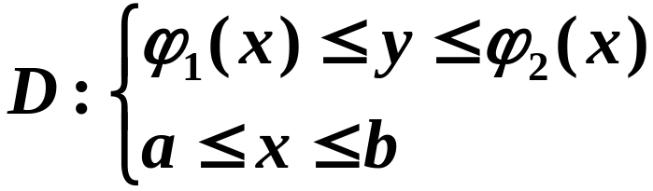





1.直角坐标系下二重积分的计算
1.对积分区域的讨论：
（1）X－型区域
如果积分区域为
X-型区域的特点：
穿过区域且平行于 y 轴的直线与区域边界相交不多于两个交点.

Slide 4

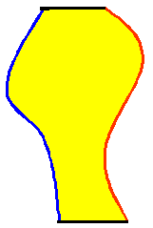
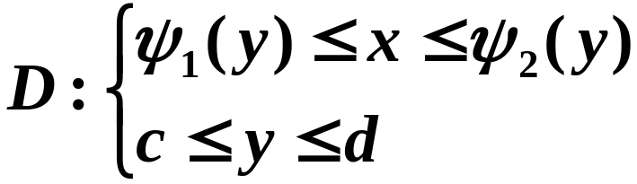







（2）Y－型区域
如果积分区域为
Y-型区域的特点：
穿过区域且平行于 x 轴的直线与区域边界相交不多于两个交点.
(3) 一般区域：
可以用平行于坐标轴的直线
把 D 分解成有限个 x--型区域或
y--型区域

Slide 5

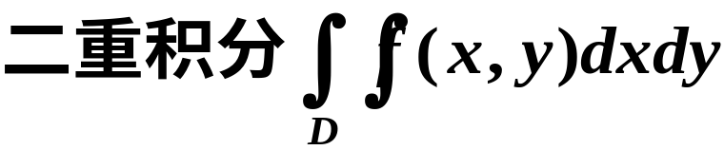

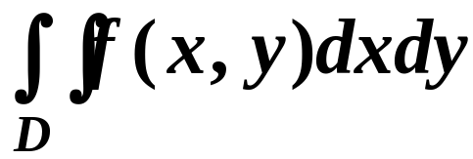












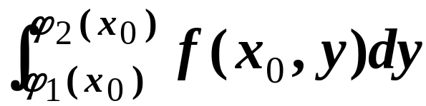


2.二重积分的计算公式：

Slide 6

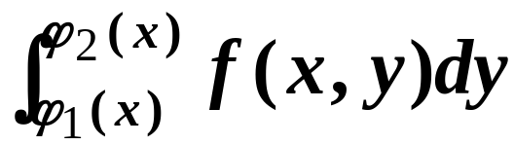


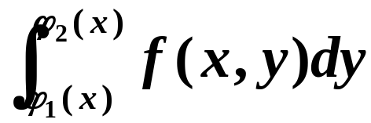
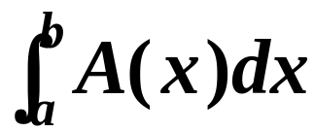
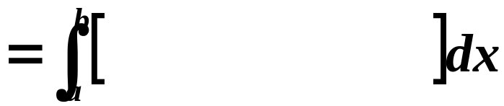



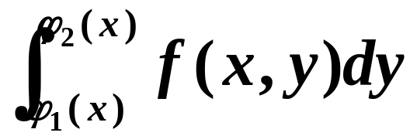
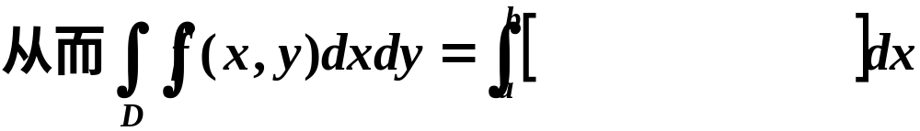
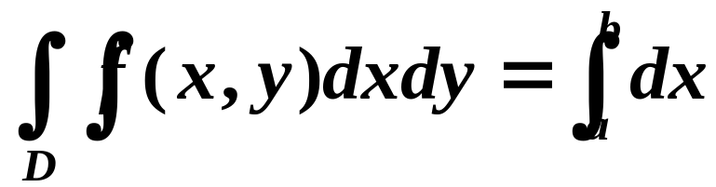




通常写成：

Slide 7

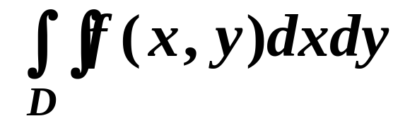
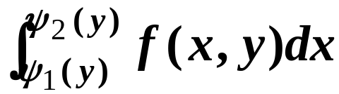
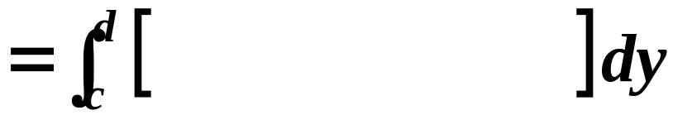
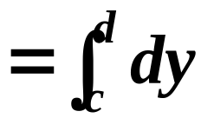
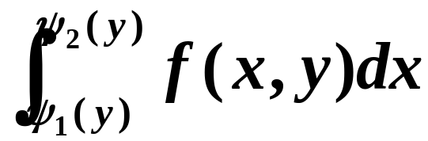




如果积分区域为 [y--型]：
类似的有：
通常写成：

Slide 8
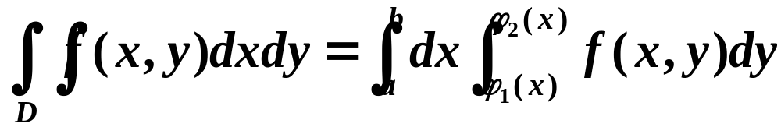
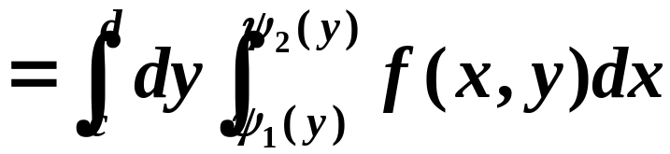
计算二重积分需要注意以下几点：
(1) 在计算二重积分时，首先根据已知条件确
定积分区域 D 是 x--型还是 y--型区域，由此确定将
二重积分化为先 y 后 x 的二次积分还是先 x 后 y 的
二次积分。
(2) 当积分区域 D 既是 x--型区域，又是 y--型
区域时，把二重积分化为二次积分时，就有两种积
分顺序：
先 y 后 x
先 x 后 y

Slide 9

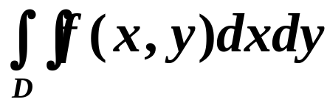
(3) 如果用平行于坐标轴的直线与积分区域 D 的
交线多于两个交点，
如图。
则必须分割区域 D
根据二重积分的性质

Slide 10
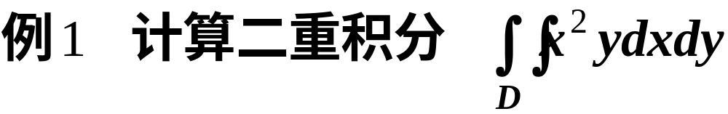




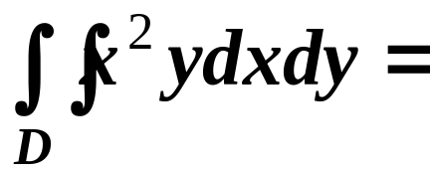
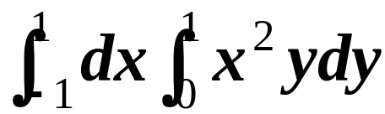
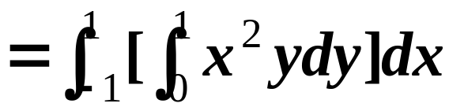
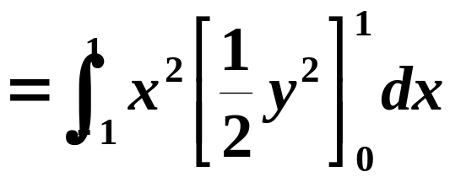
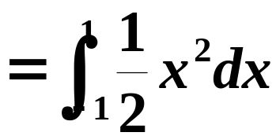
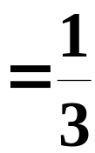
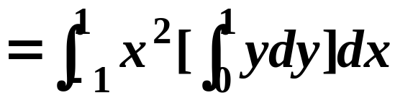
解法一：D 为 X--型区域
二重积分化为先 y 后 x 的二次积分

Slide 11
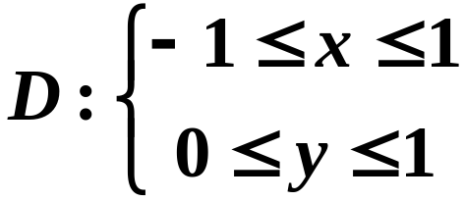
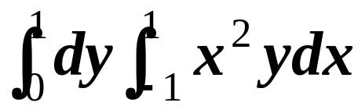
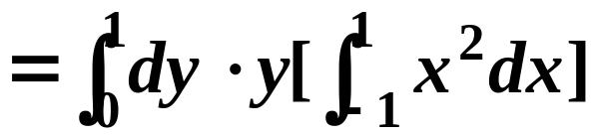
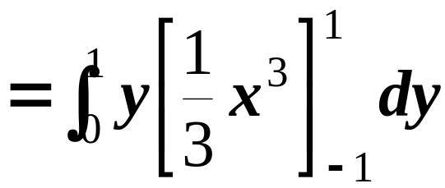
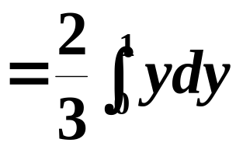
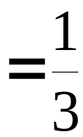
解法二：D 为 Y--型区域
二重积分化为先 x 后 y 的二次积分

Slide 12
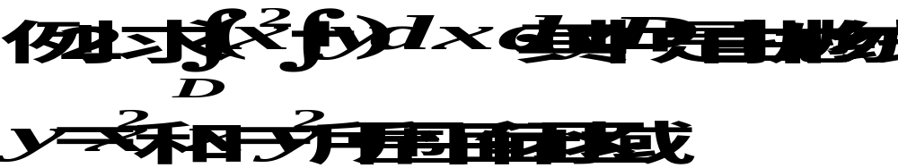
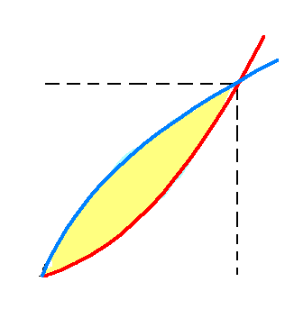


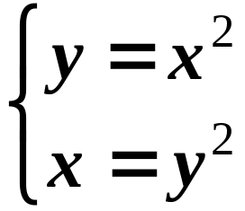



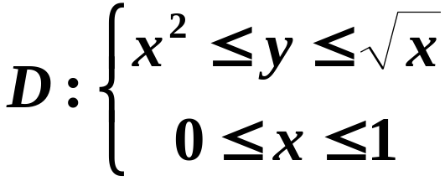
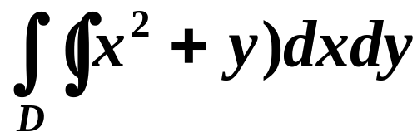
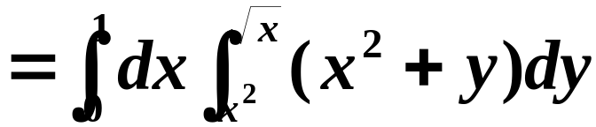
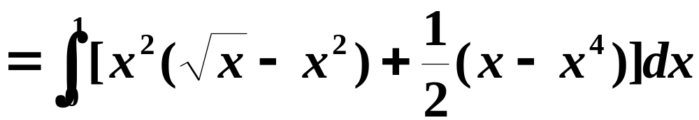
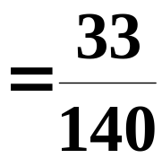
解
将 D 化为 X--型区域

Slide 13





将 D 化为 Y--型区域

Slide 14
















D 为 X--型区域

Slide 15














解：画出积分区域 D 的图形.
求出各个交点，如图
将 D 化为 X--型区域

Slide 16








将 D 化为 Y--型区域
这样计算量 就比 X--型区域的计算量大的多
因此，计算二重积分时，要适当的选择积分区域。

Slide 17



















D 为 y--型区域

Slide 18













解
将 D 化为 X--型区域
无法用初等函数表示,
无法积分.

Slide 19










将 D 化为 Y--型区域

Slide 20

















解
积分区域为 X--型区域
转化积分区域为 Y--型区域
积分区域由两个y--型区域构成

Slide 21


















解
由原积分知，积分区域为
两个Y--型区域
转化积分区域为 X--型区域

Slide 22










的次序.
解
积分区域由两个X--型区域构成
转化积分区域为 Y--型区域

Slide 23


解
曲面围成的立体如图.

Slide 24









Slide 25


小 结
二重积分在直角坐标下的计算
［X－型］
［Y－型］
（在积分中要正确选择积分次序）

Slide 26






练 习
改变积分
的次序.
解
积分区域为 X--型区域
（如图）
转化积分区域为 Y--型区域
故 原式

